Slide 1
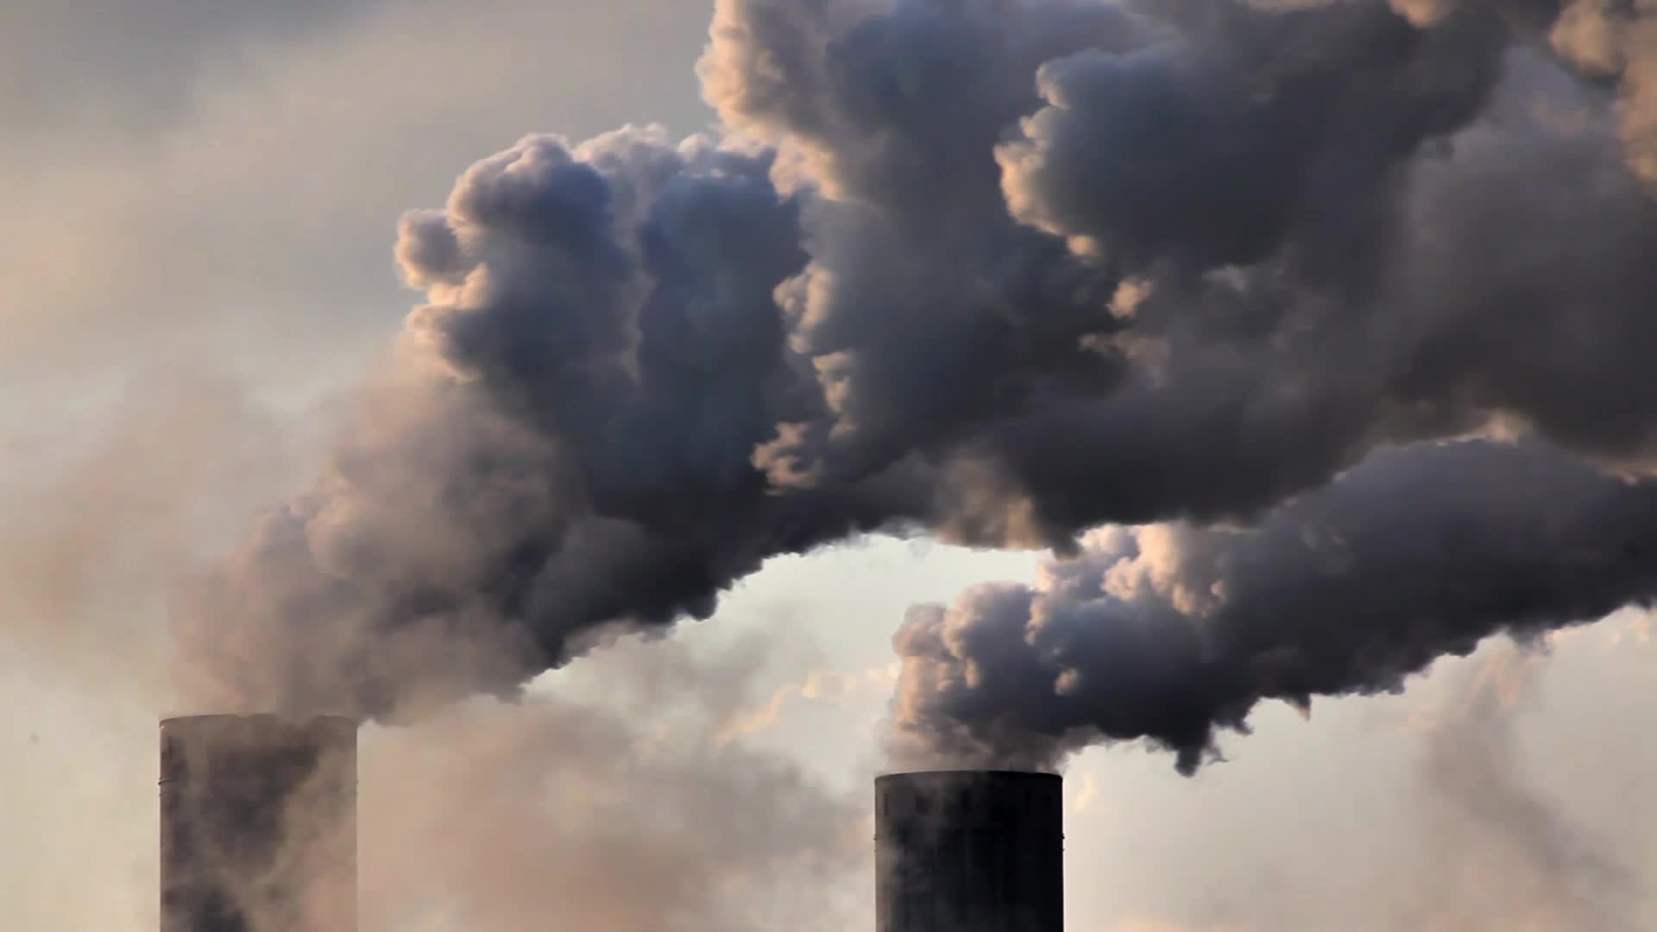
Ilmansaasteet
Ilmakehää saastuttavat esimerkiksi:
Hiilidioksidi, tärkein kasvihuonekaasu, fossiilisten polttoaineiden polton seuraus
Typenoksidit, liikenteen pakokaasut ja teollisuuden päästöt
Altistaa hengitysteitä infektioille, aiheuttaa astmaa ja yskää,
Ympäristövaikutukset: savusumu, rehevöityminen, happamoituminen
Rikkidioksidi, laivojen päästöt, selluteollisuus, energiantuotanto ja tulivuoret
Ärsyttää limakalvoja ja aiheuttaa hengitysvaikeuksia, metsien ja viljojen kasvu hidastuu, tuhoaa lehtivihreää, aiheuttaa happamia sateita
Bentseeni, puun lämmitys, liikenne ja teollisuus
Aiheuttavat syöpää ja heikentää keskushermoston toimintaa
Hiilimonoksidi, autojen pakokaasut, puun lämmitys
Myrkyllinen, Aiheuttaa päänsärkyä ja pahoinvointia, sekä voi aiheuttaa jopa kuoleman
Pienhiukkaset
Aiheuttaa hengitystulehduksia, astmaa ja keuhkojen toiminnan heikentymistä
Itse voin suosia pyöräilyä ja kävelyä. Voin kierrättää ja vähentää sähkönkäyttöä turhaan.

Slide 2
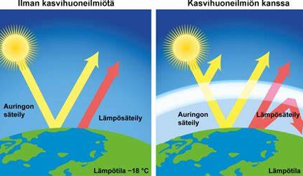
Kasvihuoneilmiö
Kasvihuoneilmiö on maapallon luonnollinen ilmiö, jossa kasvihuonekaasujen vaikutuksesta maapallo lämpenee. Ilmiön voi selittää seuraavasti:
1. Aurinko lämmittää maapalloa
2. Auringon säteilyenergiasta osa heijastuu avaruuteen.
3. Heijastuvasta säteilyenergiasta osa jää takaisin maapalloon.
Kasvihuoneilmiön seurauksena maapallon lämpötila on huomattavasti korkeampi. Ilman kasvihuoneilmiötä eläminen maapallolla olisi miltei mahdotonta.
Kasvihuoneilmiön kiihtyminen on kuitenkin ihmisten aiheuttamaa maapallon lämpötilan nousemista, sillä ihmisten tuottamat kasvihuonekaasut päästävät yhä vähemmän auringon säteilyenergiaa avaruuteen.
Kasvihuoneilmiön kiihtymistä voidaan hidastaa ja ratkaista vähentämällä hiilidioksidipäästöjä sekä muita kasvihuonekaasupäästöjä, kuten metaanipäästöjä (ne muodostuu karjantuotannossa, kaatopaikoilla, riisinviljelyssä, soissa) ja typpioksidipäästöjä.
Kasvihuoneilmiön kiihtyminen aiheuttaa mm. jäätiköiden sulamista, merenpinnan nousua, aavikoitumista, ilmastovyöhykkeiden erilaistumista, pakolaismäärän kasvua

Slide 3
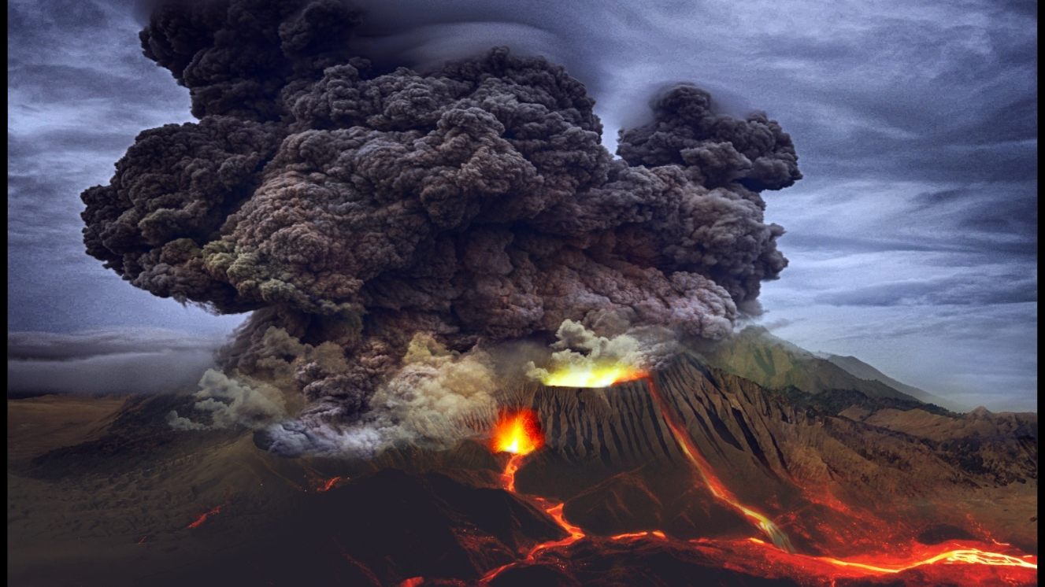
Kasvihuoneilmiö
Pienimuotoisena luonnollinen ilmiö ja mahdollistaa elämän maapallolla.
Alimmat osat ilmakehästä lämpenee.

Slide 4
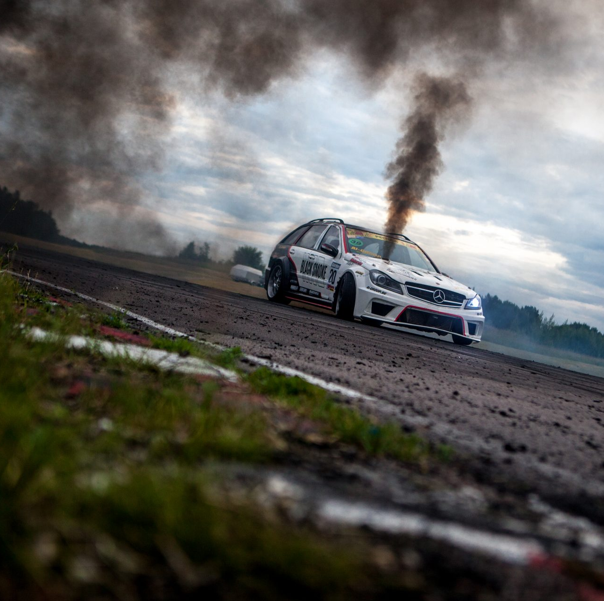
Aiheuttajat
Kasvihuoneilmiö johtuu: ilmansaasteista, fossiilisten polttoaineiden polttamisesta jolloin muodostuu hiilidioksiidia , ihminen itsessään suurin syy.

Slide 5
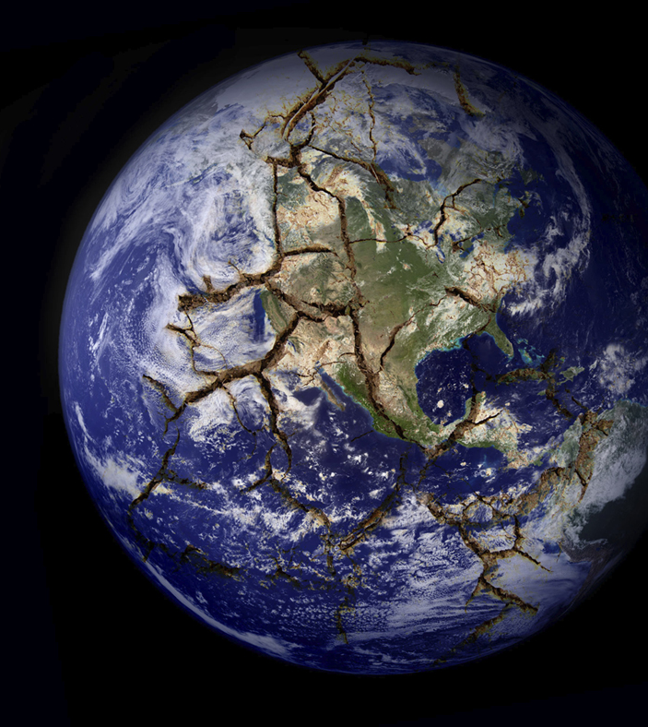
Seuraukset
Keskilämpötila nousee.
Jäätiköt sulaa, merenpinta nousee.
Eläinten elinikä ja ravinto vähenee.
Ilmastovyöhykkeet muuttuvat.
Pakolaismäärät maailmassa kasvavat.

Slide 6
Miten ongelma voidaan ratkaista?
Otetaan käyttöön uusiutuvia energialähteitä.
Muutetaan hiilidioksidi kiinteäksi/nestemäiseksi ja varastoidaan maan alle.

Slide 7
Otsonikato ja alailmakehän otsoni

Slide 8
Otsonikato
Otsonikato on 10-40 km korkeudessa olevan otsonikerroksen ohenemista ja siinä olevien aukkojen muodostumista ja suurenemista.
Otsonikato johtuu CFC –yhdisteistä, joita on käytetty ponnekaasuissa ja kylmälaitteissa. CFC –yhdisteitä voi olla vielä vanhoissa kylmälaitteissa.
Otsonikato lisää alailmakehään pääsevän UV –säteilyn määrää (erityisesti UV-C –säteilyä).
Liiallinen UV –säteily lisää ihosyövän ja harmaakaihin* riskiä. KÄYTTÄKÄÄ KAIKKI SITÄ AURINKORASVAA!!!!!!!1!!1!!1!1!!!!!!!! UV –säteily tappaa myös planktonia ja vaikeuttaa kasvien yhteyttämistä.
Kasvit sitovat vähemmän hiilidioksidia(CO₂), kun eivät voi yhteyttää. Se lisää ilmastonmuutosta.
* ”Harmaakaihi on kaihin yleisin muoto, joka esiintii aikuisiällä. Yli 65-vuotiaista noin kolmannes kärsii harmaakaihista. Harmaakaihessa mykiön, eli silmän värikalvon ja lasiaisen etupinnan välissä sijaitseva kaksoiskupera linssi, aineenvaihdunta heikkenee ja rakenteet voivat paksuuntua.” MIHIN TÄMÄ TIETO LIITTYY??? kysyy Reka

Slide 9
Otsonikadon ratkaisu
Rajoitetaan otsonikerrosta haittaavia aiheita
CFC –yhdisteitä ja HCFC –yhdisteitä sisältävien tuotteiden ja laitteiden viennin, tuonnin ja valmistamisen kieltäminen
Tehdään kansainvälisiä sopimuksia joista pidetään kiinni.

Slide 10
Alailmakehän otsoni
Alailmakehän otsoni tarkoittaa otsonin lisääntymistä alailmakehässä.
Otsonia alailmakehään aiheuttaa esim. typpikaasujen (NO_{x}) palaminen alailmakehässä. Siitä muodostuu otsonia (O₃)
Alailmakehän otsoni aiheuttaa limakalvojen ärsytystä ja haittaavat hengityselimistön toimintaa. Se haittaa myös kasvien yhteyttämistä, mikä vaikuttaa ilmastonmuutoksen kiihtymiseen, sillä kasvit eivät pystyy sitomaan hiilidioksidia.
Alailmakehän otsonin ratkaisu
Liikenteen ja päästöjen vähentäminen

Slide 11
PIENHIUKKASET JA HAPPAMAT SATEET

Slide 12
Pienhiukkaset
Pienhiukkasia tulee ilmaan polttoaineiden palamisessa, erityisesti puun pienpoltossa, lisäksi liikenteestä ja teollisuudesta.
Pienhiukkasiin voi myös tarttua raskasmetalleja ja hiilivetyjä.
Pienhiukkaset aiheuttavat hengitystietulehduksia, astmaa ja keuhkojen toiminnan heikentymistä.
Pienhiukkasien ilmentymistä voi vähentää oikea oppisella puun poltolla ja suodattamalla pienhiukkasia. Ja ylipäätään vähentämällä päästöjä.

Slide 13
Savusumu
Savusumu on sumua, joka on täynnä ilmansaasteita (savukaasuja ja pienhiukkasia).
Se muodostuu erityisesti kylmällä ja tyynellä ilmalla.
Savusumun suurin aiheuttaja on energiantuotanto, teollisuus ja liikenne, kun ne perustuvat fossiilisten polttoaineiden polttoon.
Savusumu aiheuttaa kurkun pistelyä ja silmien kirvelyä, pahimmillaan myös pahoinvointia ja myrkytysoireita.
Sitä voidaan vähentää esimerkiksi lisäämällä julkista liikennettä ja vähentämällä päästöjä ilmaan.

Slide 14
Happamat sateet
Happamat sateet syntyy kun vesi ja epämetallioksidit (=päästöt) yhdistyvät hapoksi ja tulevat maanpinnalle sateena (tai kuivalaskeumana).
Ne aiheuttavat esimerkiksi metsien ja kasvien kuolemia, rakennuksien syöpymistä, vesistöjen ja maaperän happamoitumista.
Sitä voidaan vähentää esimerkiksi suodattamalla tehtaiden päästöjä katalyyteillä ja autoissa katalysaattoreilla.

